Slide 1

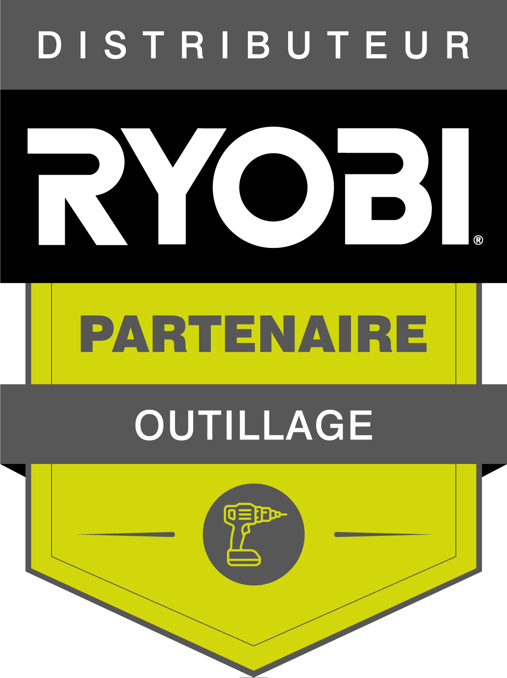
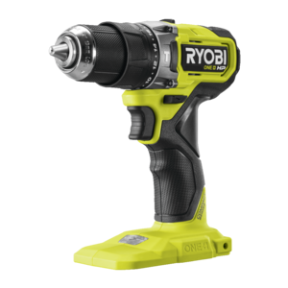





RPD18C1-0 (Code article : 5133006522)
Perceuse-visseuse à percussion Brushless 18V ONE+HP™ Compacte
Vendue sans batterie ni chargeur
Concept 18V ONE+™
Une batterie pour plus de 200 outils de bricolage, jardinage et bien plus encore...
CARACTÉRISTIQUES TECHNIQUES
Tension : 18V
Couple max : 60 Nm
Vitesses à vide :
V1 : 450 tr/min
V2 : 1 700 tr/min
Fréquences de frappe :
V1 : 7 200 cp/min
V2 : 27 200 cp/min
Capacités de perçage :
Bois : 38 m
Métal : 13 mm
Matériaux : 13 mm
Poids (sans batterie) : 0,95 kg
Moteur Brushless HP sans charbons
Plus de puissance, plus d’autonomie, durée de vie allongée
Performance
24 positions de couple
Pour un réglage rapide
Confort d’utilisation
Mandrin métal 13 mm autoserrant
Pour effectuer tous types de perçages, même de gros diamètre. Changement rapide des accessoires à 1 main
Efficacité
Variateur de vitesse
Pour s’adapter à votre rythme
Confort d’utilisation
Eclairage LED
Pour une meilleure visibilité
Pratique
2 vitesses mécaniques
Pour s’adapter à tous types de travaux
Polyvalente
Fonction percussion
Inverseur de rotation
Vissez et dévissez en un tour de main
Pratique
Poignée profilée ErgoTech avec GripZoneTM micro-alvéolé
Pour une prise en main plus ferme et plus confortable
Confort d’utilisation
LIVRÉE
2 batteries Lithium+ 18V 2,0 Ah
1 chargeur rapide
1 sac de transport
* Garantie 2 ans + 1 an d’extension offert,
voir conditions sur le site Ryobi® : ryobitools.fr
Scannez et découvrez
la gamme 18V ONE+™ Ryobi®
CODE EAN
Perçage de gros diamètre, bricolage avancé

